Slide 1
Mathematik 10 Abels

Slide 2


$O_{Pyramide}=…$
$V_{Pyramide}=…$
$O_{Kegel}=…$
$V_{Kegel}=…$
$A_{Quadrat}=…$
$A_{Rechteck}=…$
$A_{Dreieck}=…$
$A_{Kreis}=…$
Satz des Pythagoras: …

Slide 3
Gemischte Übungen

Slide 4
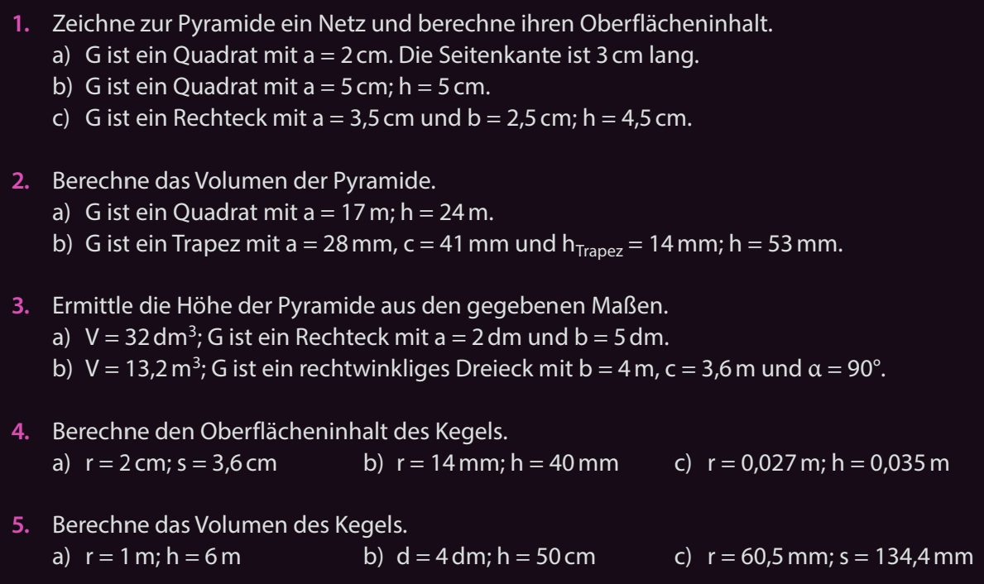
Fun160,161

Slide 5
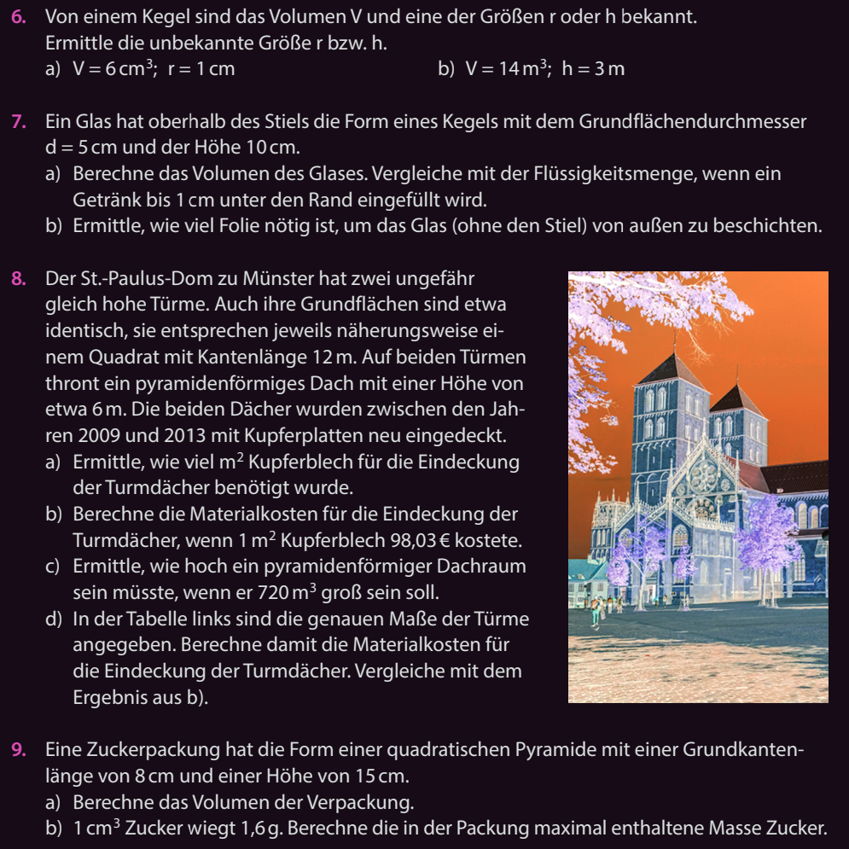
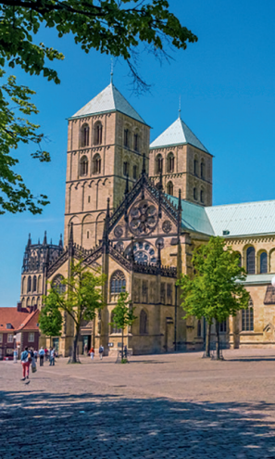
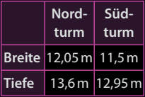
Fun160,161

Slide 6
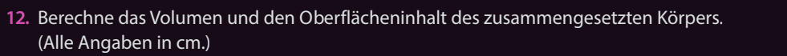
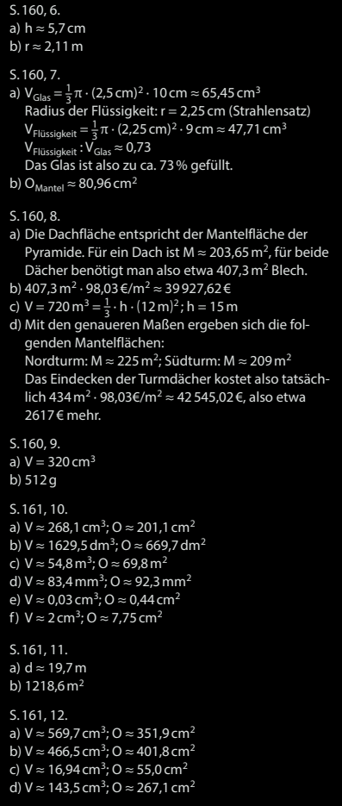
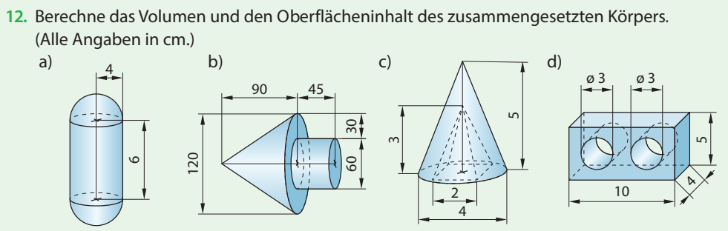
Fun160,161

Slide 7
Fun160,161 – Lösungen

Slide 8
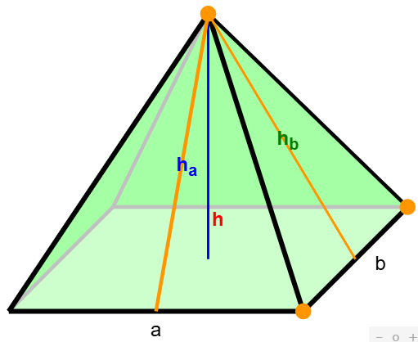
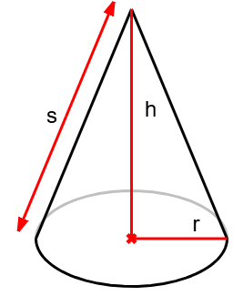
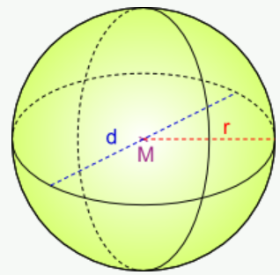
https://mathe.aufgabenfuchs.de/koerper/pyramide.shtml | https://mathe.aufgabenfuchs.de/koerper/kegel.shtml | https://mathe.aufgabenfuchs.de/koerper/kugel.shtml
https://anton.app/de/lernen/mathematik-9-10-klasse/thema-07-flaechen-koerper/uebungen-04-pyramiden/ | https://anton.app/de/lernen/mathematik-9-10-klasse/thema-07-flaechen-koerper/uebungen-05-kegel/ | https://anton.app/de/lernen/mathematik-9-10-klasse/thema-07-flaechen-koerper/uebungen-06-die-kugel/
https://mathe.aufgabenfuchs.de/koerper/zusammengesetzte-koerper.shtml

